Slide 1

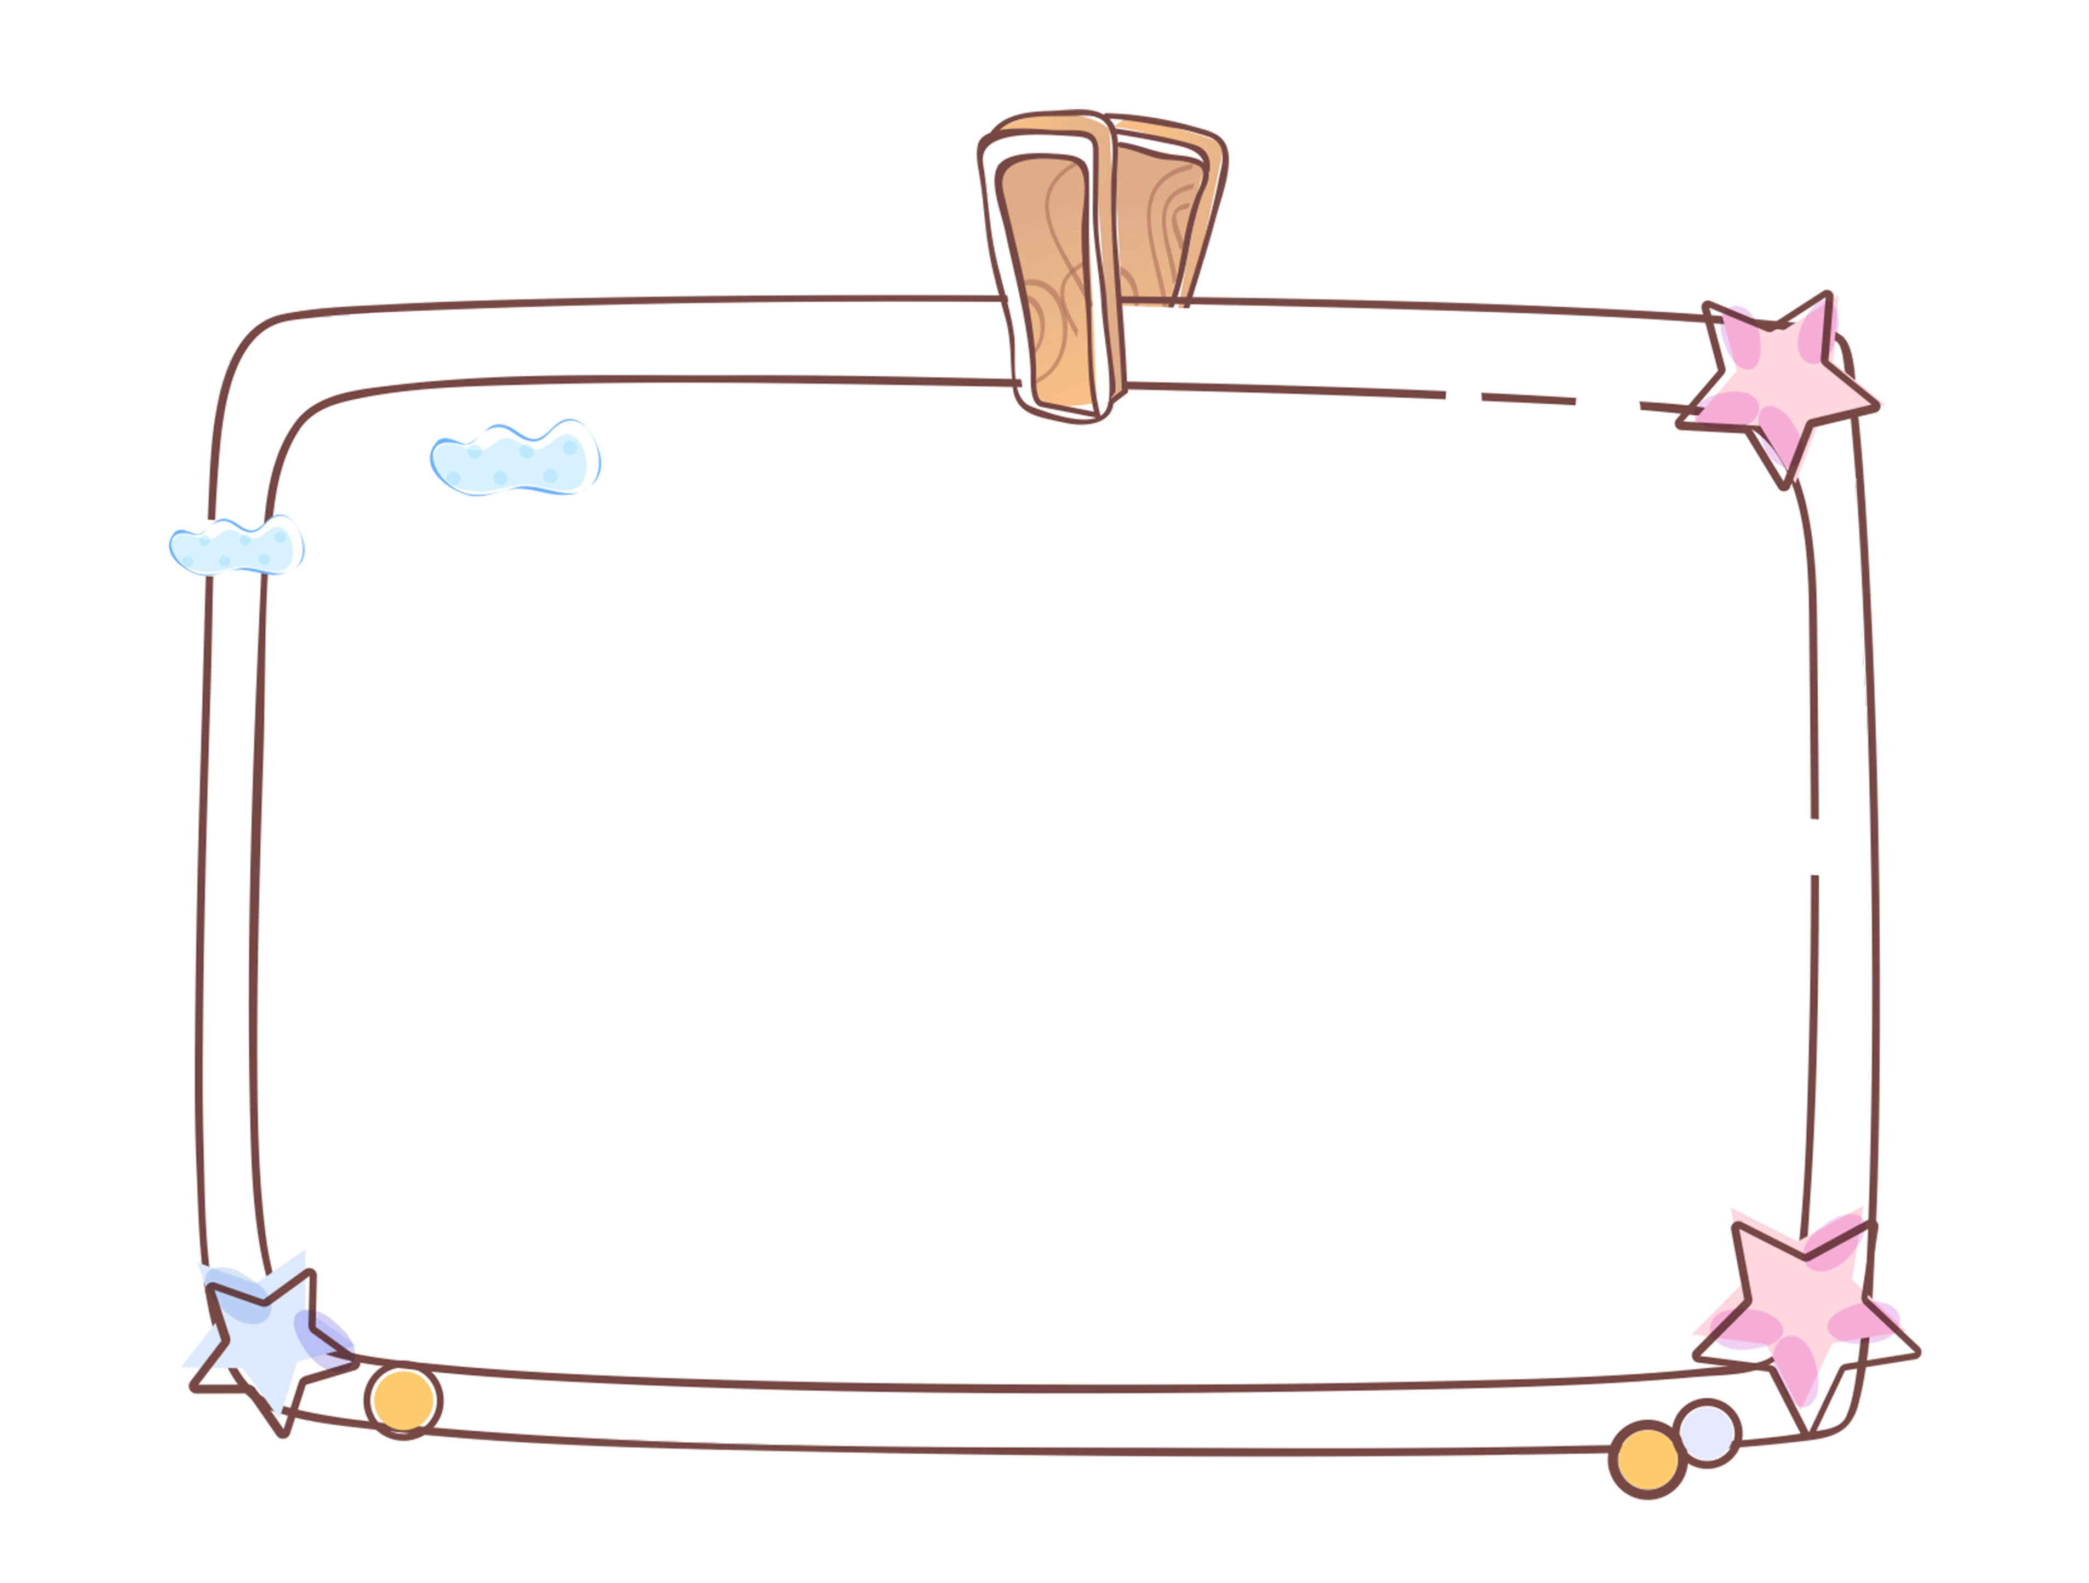



01

Slide 2



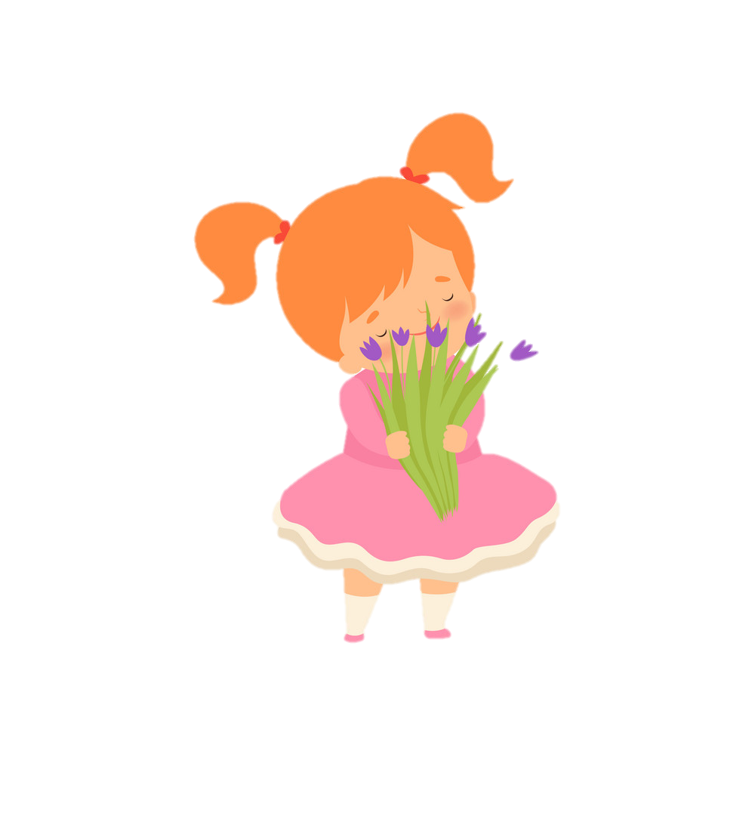


Thứ Ba ngày 24 tháng 10 năm 2023

Slide 3

02

Slide 4

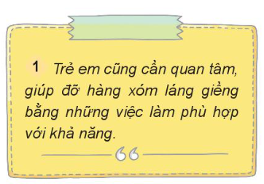
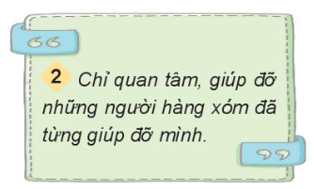
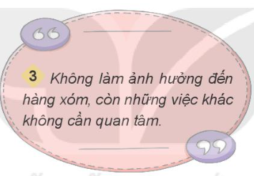
Em đồng tình hoặc không đồng tình với ý kiến nào dưới đây? Vì sao?
BÀI 1

Slide 5
Nêu việc nên làm hoặc không nên làm và giải thích?
Chia sẻ
Đồng tình vì dù là người lớn hay trẻ nhỏ cũng nên biết quan tâm, giúp đỡ mọi người xung quanh,đặc biệt là hàng xóm miễn sao việc làm đó phù hợp với khả năng cho phép của mình.

Slide 6
Chia sẻ
Nêu việc nên làm hoặc không nên làm và giải thích?
Không đồng tình vì chúng ta chỉ nhận lại được sự giúp đỡ của mọi người khi chúng ta biết giúp đỡ người khác.Vậy nên cần quan tâm, giúp đỡ tất cả hàng xóm láng giềng quanh mình để tạo được mối quan hệ tốt đẹp.

Slide 7
Chia sẻ
Nêu việc nên làm hoặc không nên làm và giải thích?
Không đồng tình vì không nên thờ ơ,vô tâm với mọi người đặc biệt là với hàng xóm,khi chúng ta biết giúp đỡ, chia sẻ, quan tâm tới hàng xóm thì ta sẽ nhận lại những giá trị tương ứng.

Slide 8
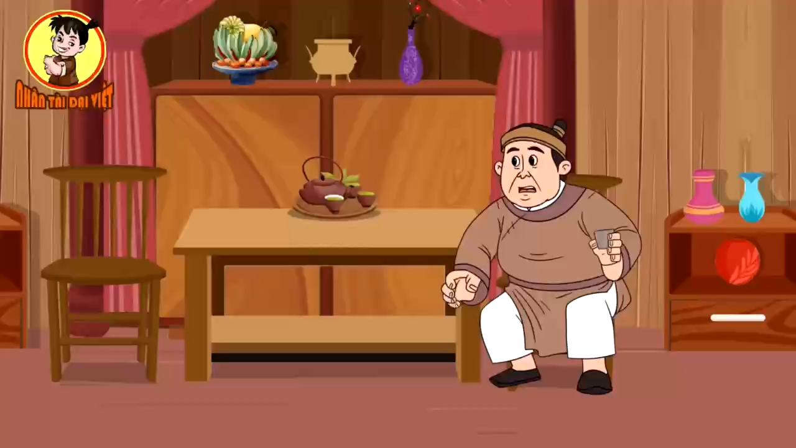

Slide 9
Ở lứa tuổi của chúng ta hay bất kỳ lứa tuổi nào cũng cần quan tâm đến hàng xóm láng giềng. Cũng như không phải chúng ta chỉ quan tâm đến những người đã từng giúp đỡ mình, mà chúng ta cần giúp đỡ tất cả mọi người đã là hàng xóm láng giềng để tạo nên mối quan hệ tốt đẹp.
Notes:
Thiết kế: Hương Thảo – tranthao121004@gmail.com

Slide 10
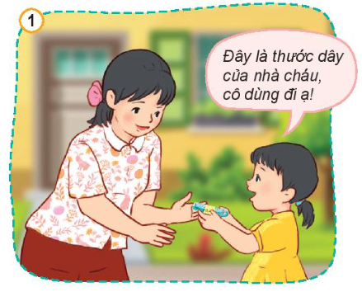
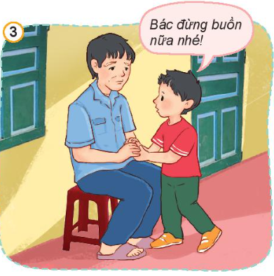
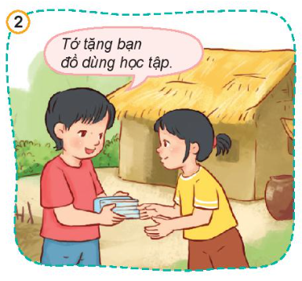
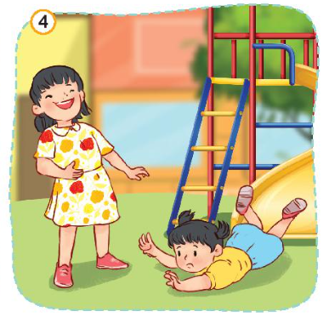
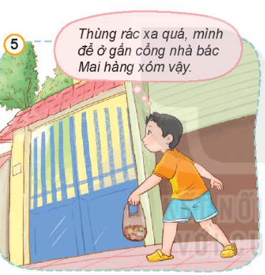
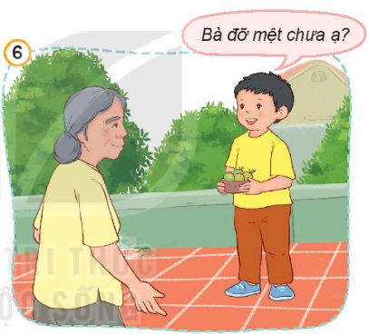
BÀI 2
Nhận xét thái độ, việc làm của các bạn trong mỗi tranh
Bạn trai đang tặng đồ dùng cho bạn nữ gặp khó khăn.
Bạn gái cho cô hàng xóm
mượn thước đo.
Bạn trai đang an ủi bác hàng xóm.
Bạn trai đang vứt rác sang nhà bác hàng xóm.
Bạn trai đang đang hỏi thăm sức khỏe của bà.
Bạn nữ đang cười khi nhìn thấy em bé bị ngã.
Notes:
Thiết kế: Hương Thảo – tranthao121004@gmail.com

Slide 11

Thảo luận nhóm 5

Slide 12











Slide 13
Bạn gái cho cô hàng xóm mượn thước đo.
Notes:
Thiết kế: Hương Thảo – tranthao121004@gmail.com

Slide 14
Bạn trai đang tặng đồ dùng cho bạn nữ gặp khó khăn.
Notes:
Thiết kế: Hương Thảo – tranthao121004@gmail.com

Slide 15
Bạn trai đang an ủi bác hàng xóm.

Slide 16
Bạn nữ đang cười khi nhìn thấy em bé bị ngã.

Slide 17
Bạn trai đang vứt rác sang nhà bác hàng xóm.

Slide 18
Bạn trai đang đang hỏi thăm sức khỏe của bà.

Slide 19
Không đồng ý với các bức tranh 4, 5 vì 2 bức tranh thể hiện sự thờ ơ, không yêu thương quan tâm đến hàng xóm láng giềng.

Slide 20
Đồng ý với các bức tranh 1, 2, 3, 6 vì các bức tranh thể hiện sự quan tâm, giúp đỡ, cảm thông chia sẻ đến hàng xóm láng giềng.

Slide 21

Chúng ta nên thể hiện sự quan tâm đến hàng xóm láng giềng bằng nhiều hành động như: hỏi thăm, chia sẻ, động viên, giúp đỡ,…
Đừng thể hiện những hành động thờ ơ, khó chịu với hàng xóm láng giềng.
EM CẦN
GHI NHỚ
Notes:
Thiết kế: Hương Thảo – tranthao121004@gmail.com

Slide 22


03

Slide 23


Rung Chuông Vàng

Slide 24


* Trò chơi gồm 3 câu hỏi trắc nghiệm.
* Mỗi câu trắc nghiệm sẽ có 3 đáp án : A, B,C.
* Ở mỗi câu hỏi, các em sẽ có thời gian 10 giây
để đọc và viết đáp án đúng nhất vào bảng con.

Slide 25






Lựa chọn đáp án đúng nhất
Nếu em biết quan tâm đến hàng xóm láng giềng
thì sẽ mang lại lợi ích gì cho chính bản thân mình?
Câu 1
A
Được mọi người giúp đỡ
8
0
1
3
6
7
9
10
5
4
2
Được mọi người yêu quý và giúp đỡ
B
c
Hết giờ
Được mọi người yêu quý

Slide 26
Lựa chọn đáp án đúng nhất
Câu 2
Nếu em không biết quan tâm đến hàng xóm láng giềng
thì sẽ như thế nào?
Không được mọi người yêu quý và giúp đỡ những lúc khó khăn.
A
8
9
0
1
3
6
7
5
4
2
10
Không được mọi người yêu quý.
B
Hết giờ
Không được mọi người giúp đỡ.
c

Slide 27
Lựa chọn đáp án đúng nhất
Những “từ ngữ” nào thể hiện sự quan tâm đến hàng
xóm láng giềng?
Câu 3
Chia sẻ, vô tâm, ích kỉ, giúp đỡ.
A
8
0
1
3
6
7
9
10
5
4
2
B
Cảm thông, chia sẻ, giúp đỡ, thờ ơ.
Hết giờ
Cảm thông, chia sẻ, quan tâm, giúp đỡ,động viên.
c

Slide 28




Xin kính chào tạm biệt các thầy, cô giáo cùng các em học sinh thân yêu!

